Slide 1
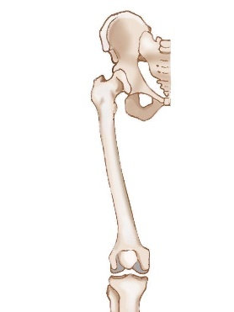
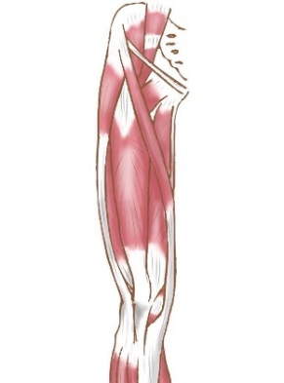
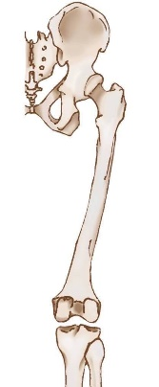
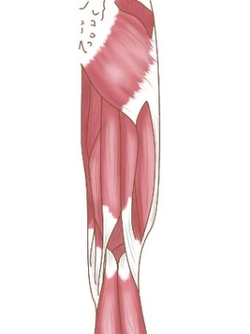
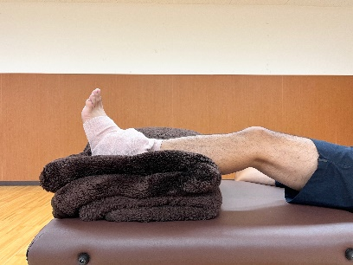
太もものケガ
肉ばなれは、走っている時や切り返し動作などで太ももの後ろ側やふくらはぎの筋肉で起こりやすいケガである。ひどい場合には、足を引きずったり、歩くことができないことがある。また、ラグビーやサッカーなどの接触するスポーツでは相手の膝が太ももの前側などに直接ぶつかることで打撲も起こりやすく、大腿部の腫れや、体重がかけられない、膝が曲がらないなどの症状がみられる。
右脚正面
右脚後面
骨盤
大殿筋
大腿骨
大腿四頭筋
・内側広筋
・外側広筋
・大腿直筋
・中間広筋
ハムストリングス
・大腿二頭筋
・半腱様筋
・半膜様筋
膝蓋骨
脛骨
ご家庭でできる応急手当て
RICE処置
捻挫や打撲、肉ばなれなど突発的なケガに対する基本の応急手当のこと。RICE処置の「RICE」は、Rest（安静）、Ice（冷却）、Coｍpression（圧迫）、Elevation(挙上)の４つの頭文字を並べたものである。痛みをやわらげ、腫れや内出血を最小限に抑えるためのケガ直後の応急手当の方法。ケガ直後の徹底的なRICE処置により、以後の経過回復が大きく変わる。
アイシング時間の目安は、1回10～20分程度。アイシング後40分程度経過して、腫れや痛みがあれば再度アイシングを繰り返し実施する。
RICE処置は、治療ではなくあくまで応急手当である。「痛みや腫れが改善しない」
「日常生活に支障がある」場合は、必ず医療機関を受診する必要がある。
Ice（冷却）
Rest（安静）
アイスパック
の作り方
各部位の
RICE処置
Compression（圧迫）
Elevation（挙上）

